Slide 1
ECSP V6 设计及规划讨论

Slide 2
目录
01
目标
02
系统框图
03
逻辑架构图
04
规划

Slide 3
教育云服务平台V6.0版本重构目标
平台业务与终端业务分离、平台与业务、应用分离
支持两级部署方式：基础平台支持本地化部署，统一平台提供云端应用服务
本地化部署平台与统一平台支持数据交换和共享
支持平台业务和终端业务的监控
核心业务和核心应用重构，支持核心业务的轻量级部署和应用集成融合
基础平台只包含基础性的应用，包括：个人中心、门户和空间等

Slide 4
系统框图
数据交换网关（二期）
云端部署
应用超市（三期）
数据交换服务
(二期)
在线课堂业务平台(二期)
应用下发服务（三期）
在线课堂核心应用
随堂测验
行为分析
数据交换
直播
巡课
直播
巡课
应用下发
题库
作业
在线课堂
应用合集
课表
接口
课表
接口
(一期)
部署信息
更多
更多独立应用
更多
接入
支撑
基础平台（二期）
数据交换
链路监控
（一期）
开放平台
统一认证
本地部署（二期）
更新服务（三期）
业务平台（由各应用组成）
数据交换
数据交换服务
(二期)
接入
应用下发
支撑
基础平台
数据交换

Slide 5
逻辑架构图——应用超市
应用超市
应用管理
教学核心应用
教研&会议核心应用
部署管理
非核心业务应用
非业务应用
应用下发
第三方应用
更新服务

Slide 6
逻辑架构图——基础平台
基础平台
开放平台
统一用户认证中心
基础服务
数据交换平台
链路监控
开发者账户管理
用户管理
应用接入管理
服务器监控
消息服务
应用管理
角色管理
存储服务
数据交换管理
应用监控
数据监控
应用接入
权限管理
流媒体服务
数据转换
日志监控
接口调用
统一认证
智能分析服务
数据网关
预警
接入
接入
调用
接入
接入
第三方平台
业务平台

Slide 7
逻辑架构图——在线课堂业务平台
在线课堂业务平台
统计分析
客户端
应用
超市
课表管理
直播轮巡
录播点播
客户端接口
区县总表
正在直播
录播管理
开课概况
基础数据接口
教室课表
实时轮巡
视频点播
开课比分析
课表接口
接口调用
应用合集
教师课表
推流直播
推荐管理
学科统计
课程接口
课表管理
更多...
更多...
教师统计
课程资源接口
更多...
年级统计
更多...
基础支撑
基础平台

Slide 8
分期规划
2019年1月-2019年4月
一期
完成整体设计和在线课堂业务客户端接口，实现对客户端的支持、全链路监控
2019年5月-2019年9月 (第一阶段)
二期
第一阶段（2019年5月-2019年7月）：完成互动课堂业务整理，实现业务和平台分离，业务平台接入基础平台，可以支持独立部署
第二阶段（2019年8月-2019年9月）：完成数据交换平台，实现基础平台和业务平台及两级之间数据交换
三期
2019年10月-2019年12月
完成应用超市功能，完成在线课堂应用和业务拆分

Slide 9
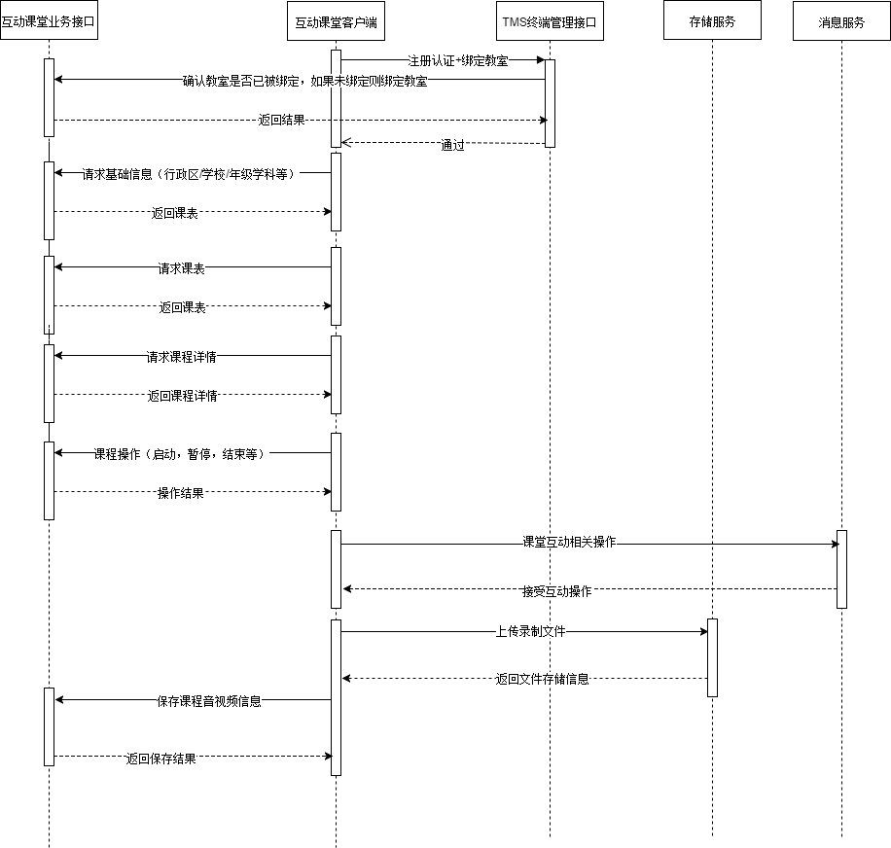
一期——互动课堂客户端接口

Slide 10
Technology of New
Education by Heart
让人人拥有获得优质教育资源的机会

